Slide 1
МДОБУ ЦРР- д/с №4 «Лесовичок»
Прогулка в осенний лес
Открытый показ НОД в старшей группе
Образовательная область: Коммуникация
Подготовила:
Скиданова И.П.
Воспитатель I категории
Талакан 2014 год.

Slide 2
Дождливая
Ветреная

Slide 3
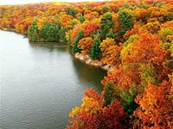

Slide 4
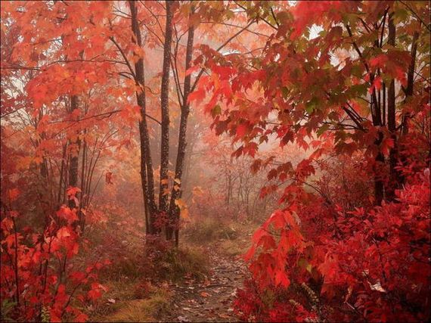
Туманная

Slide 5
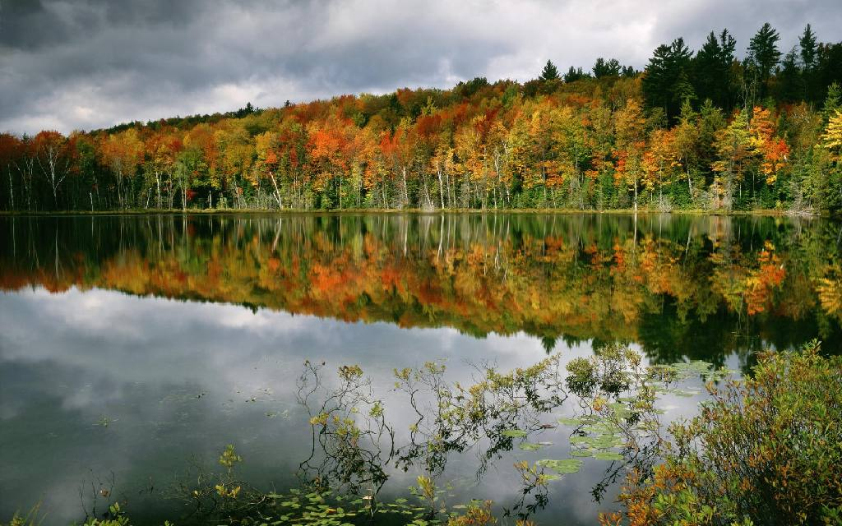
Пасмурная

Slide 6









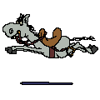


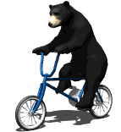
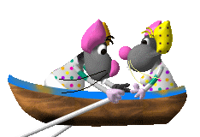


Slide 7
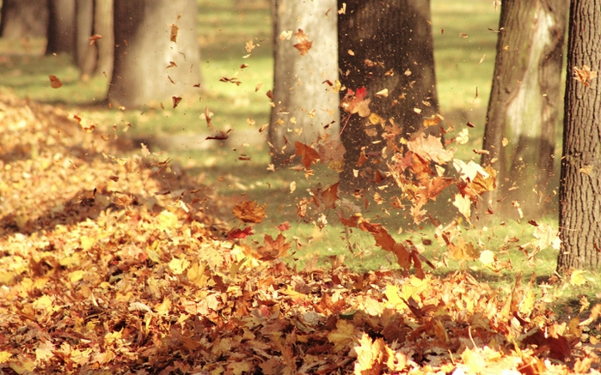


Slide 8

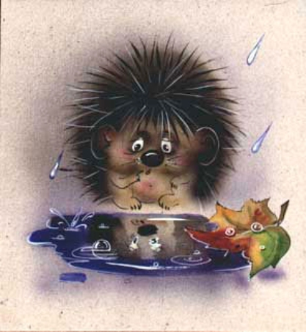
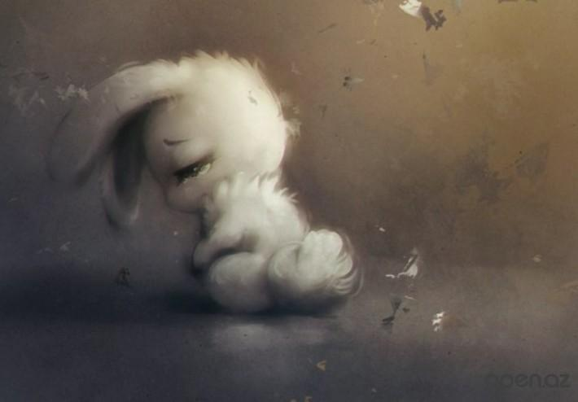
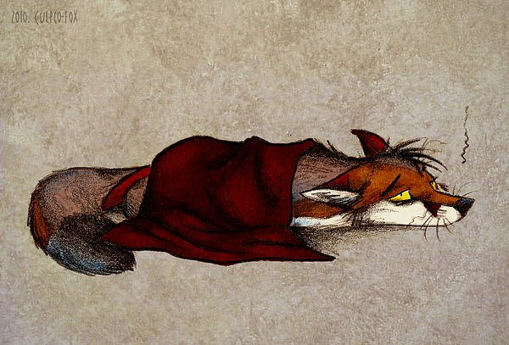

Slide 9


Slide 10


